Slide 1
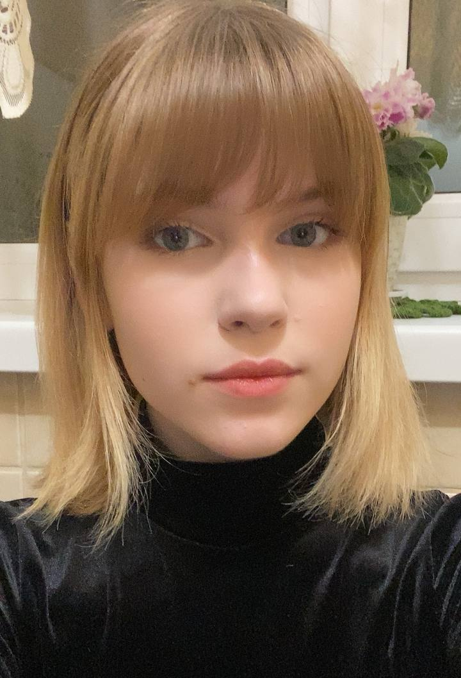
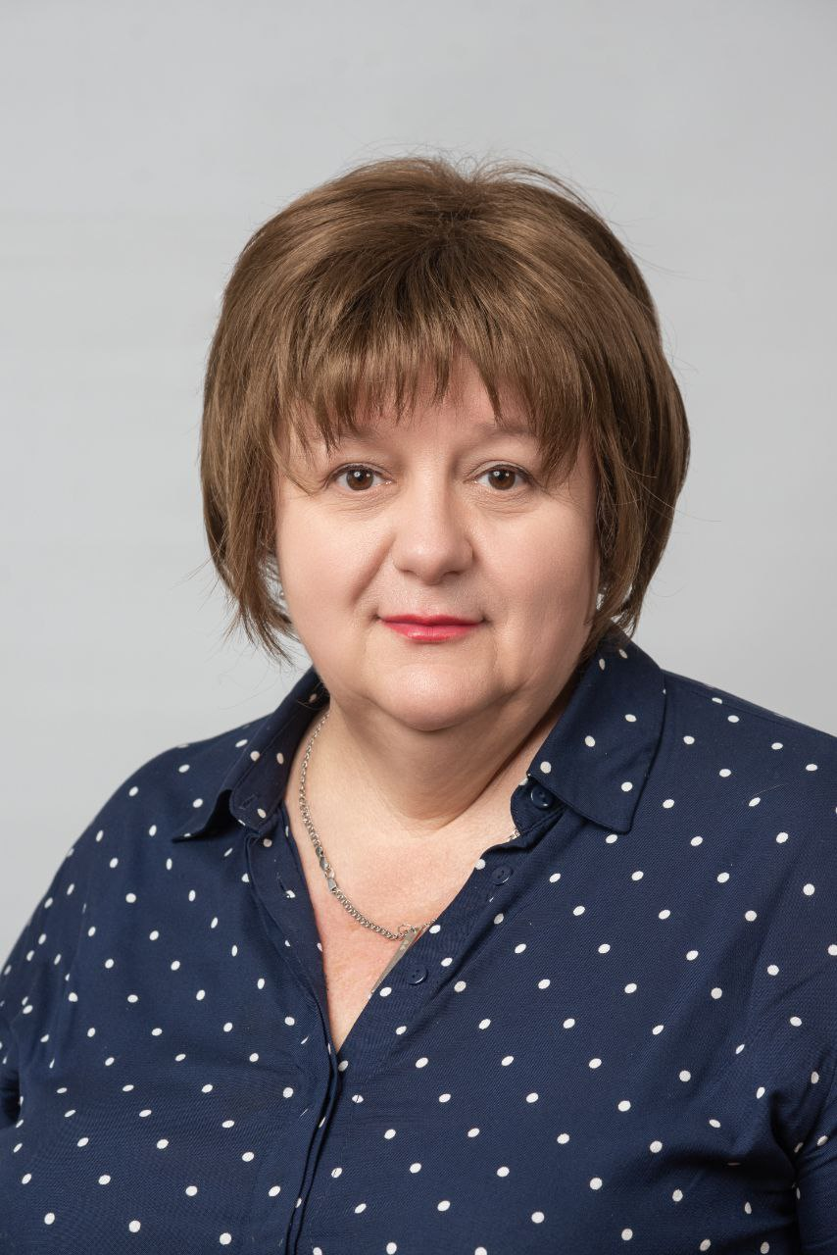
Всеукраїнський відкритий інтерактивний конкурс «МАН−Юніор Дослідник» Номінація «Технік−Юніор»
ФОКУСИ ІЗ ВИКОРИСТАННЯМ
ЗАКОНІВ ВІДБИВАННЯ ТА ЗАЛОМЛЕННЯ СВІТЛА
Автор:
Свічкар Лідія Олексіївна,
учениця 10-А класу
опорного закладу «Хорольської гімназії
Хорольської міської ради Лубенського району
Полтавської області»
Науковий керівник:
Пасічник Наталія Володимирівна,
учитель фізики опорного закладу
«Хорольської гімназії Хорольської міської ради
Лубенського району Полтавської області»
м. Хорол

Slide 2
Мета проєкту. Продемонструвати дію законів відбивання та заломлення світла на практиці.
Завдання проєкту. Довести залежність кількості зображень у дзеркалі від кута між дзеркалами. Навчитися робити тіла невидимими.
Об’єкт дослідження. Властивості світлових променів відбиватись та заломлюватись.
Предмет дослідження. Досліди із використанням законів відбивання та заломлення світла.

Slide 3
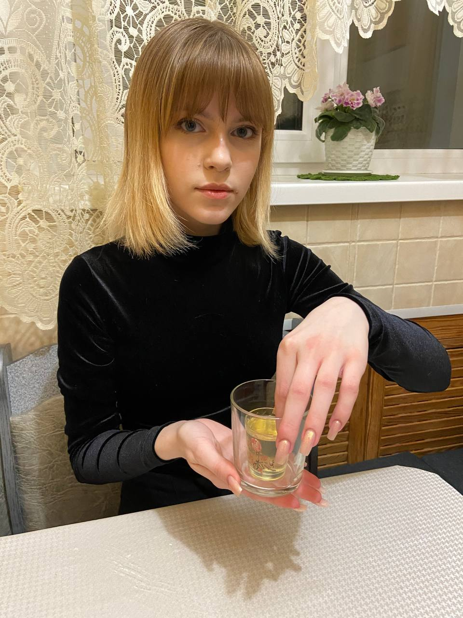
«ПОСУДИНА, ЩО ЗНИКЛА»
Для фокусу знадобляться:
дві скляні посудини;
пластиковий стаканчик;
олія;
вода, цукор.
Наливаємо олію в меншу скляну посудину, поміщаємо її в іншу - порожню, більшу за розміром скляну посудину. Починаємо наливати олію у більшу посудину, менша зникає.

Slide 4
ПОЯСНЕННЯ ЯВИЩА
Це можливо зробити тому, що скло та олія мають майже однаковий показник заломлення: 1,45-1,5. Якщо дослід провести із водою, то посудина не зникає, тому що у води та скла різні показники заломлення.

Slide 5
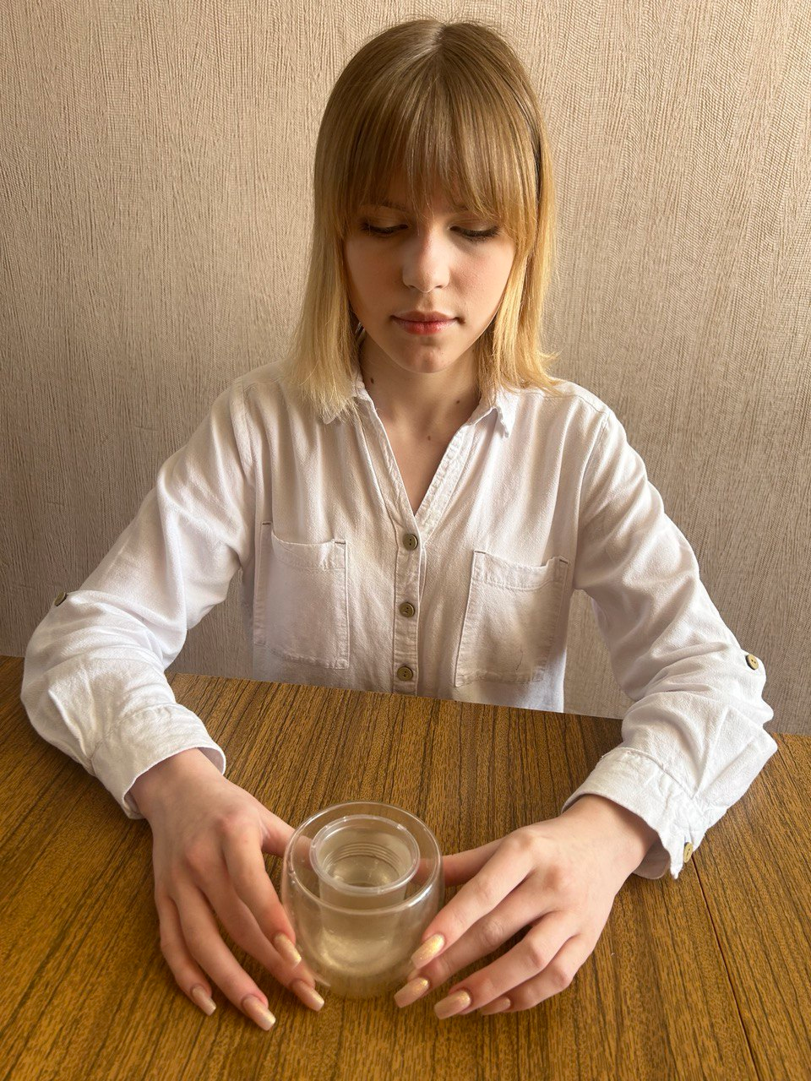
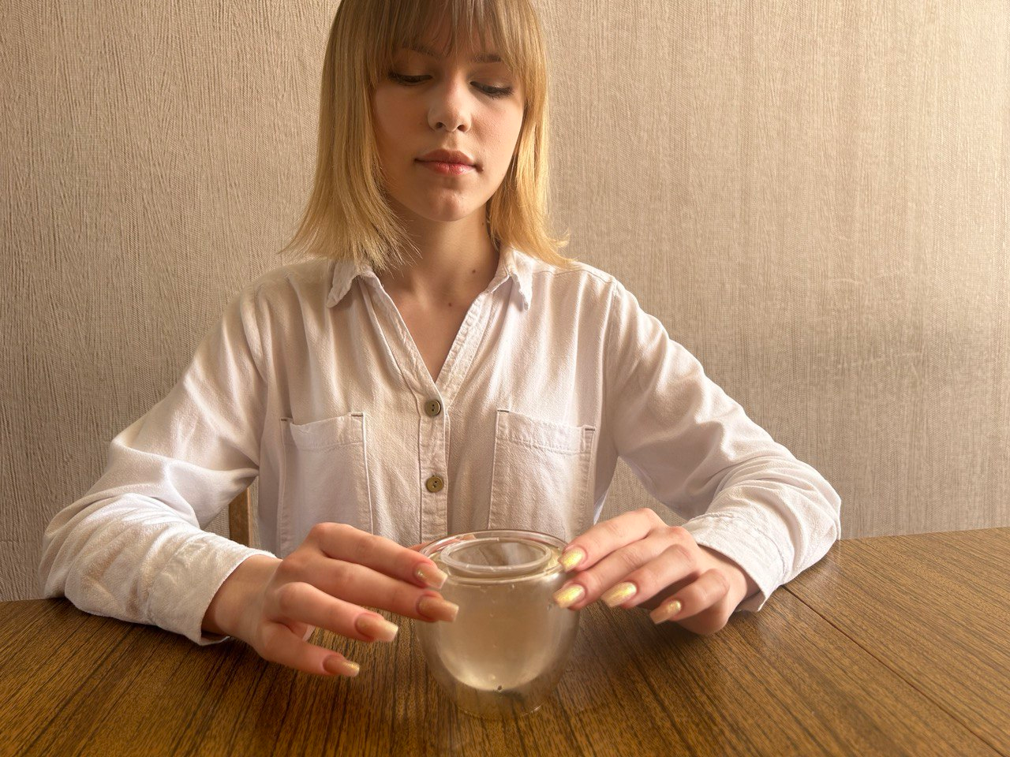
Проводимо подібний дослід. Беремо пластиковий стаканчик, наливаємо в нього воду, після чого ставимо його у порожню скляну посудину та доливаємо в неї воду. Пластиковий стаканчик зникає.

Slide 6
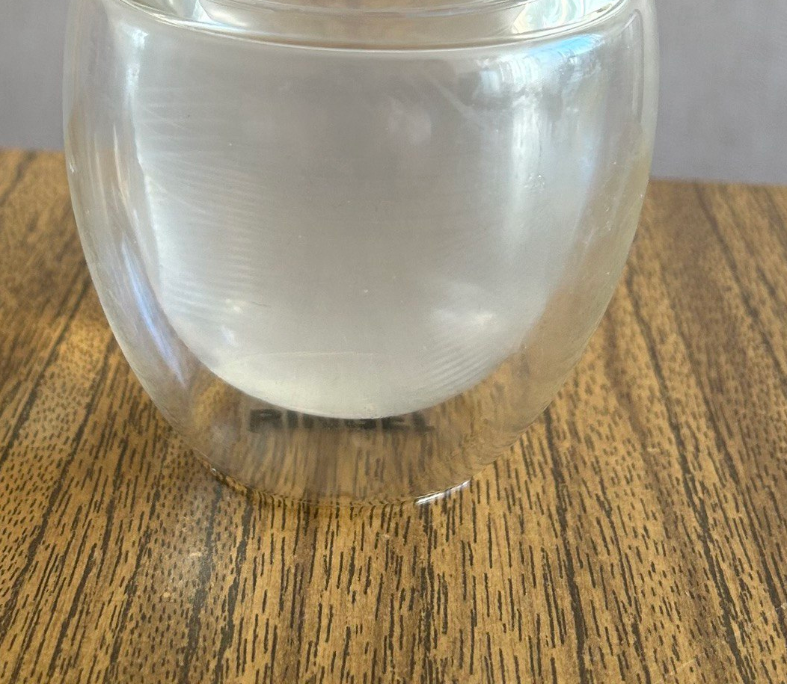
Секрет фокусу в тому, що у воду додали цукру. Показник заломлення пластикового стаканчика і солодкої води стали однаковими.

Slide 7
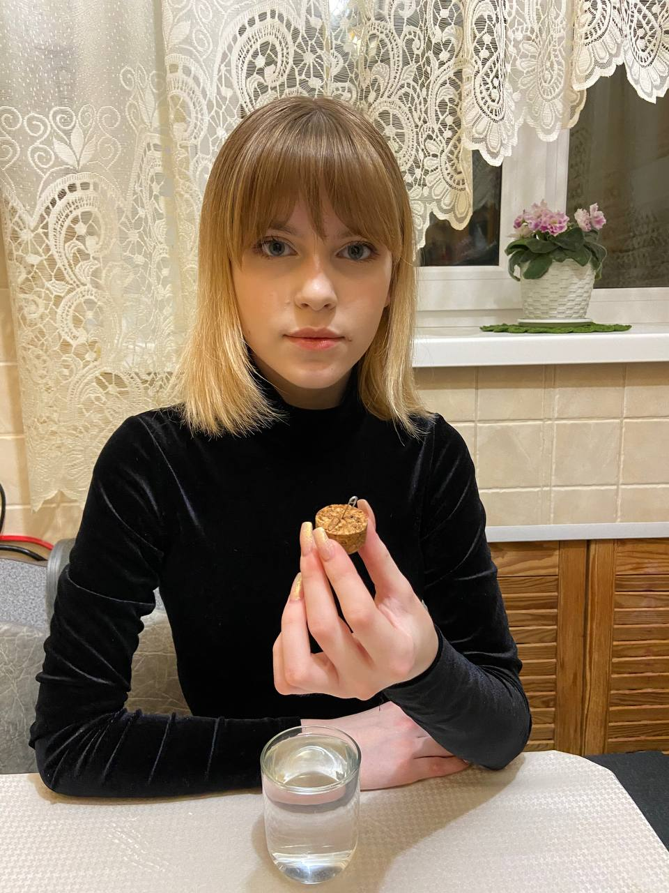
«ГОЛКА, ЯКА ЗНИКЛА У ВОДІ»
Для фокусу знадобляться:
голка;
корок;
посудина з водою.
У корок утикаємо голку та опускаємо голкою донизу на поверхню води.
Голка зникає, ми перестаємо її бачити.

Slide 8
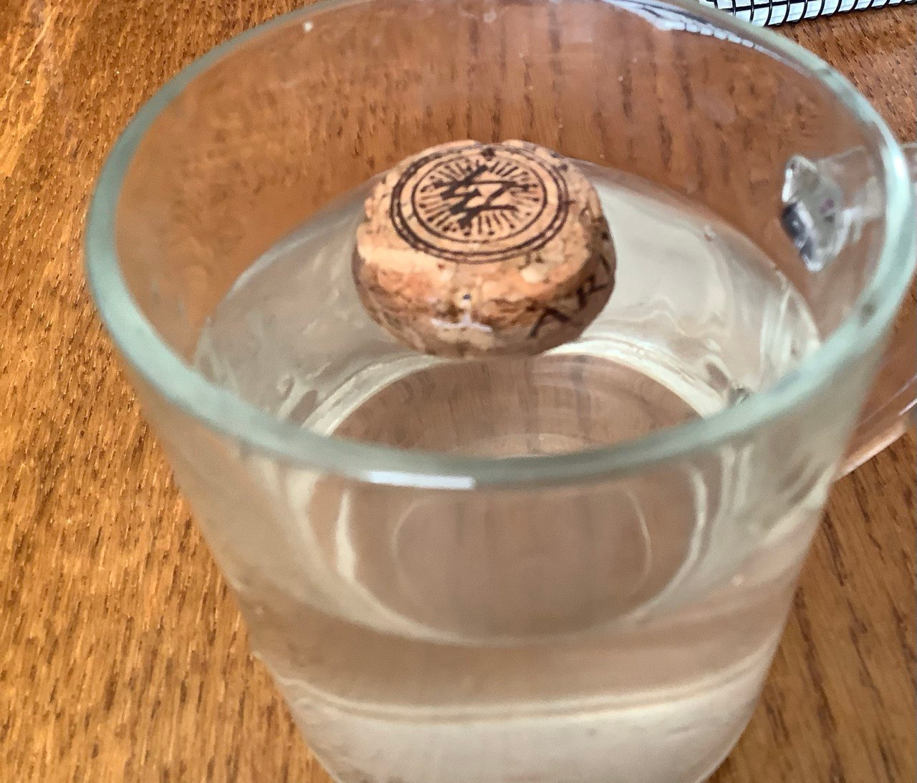
ПОЯСНЕННЯ ЯВИЩА
Це стається тому, що на межі вода–повітря проміння світла зазнають повного відбивання і не виходять на поверхню. Явище повного внутрішнього відбиття легко спостерігати, якщо пірнути у воду й глянути вгору. Синє небо над головою буде видно лише в межах певного кола.

Slide 9
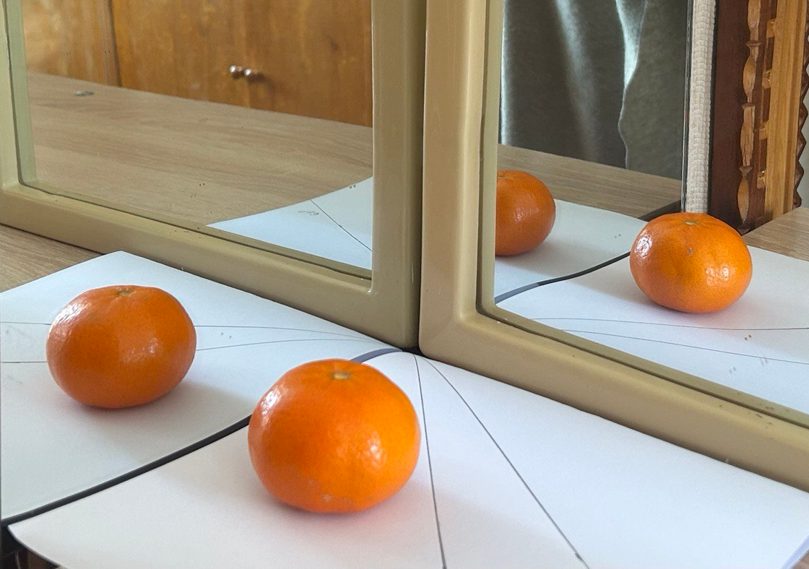
«ПОРАХУЙ МАНДАРИНИ»
Для фокусу знадобляться:
два дзеркала;
мандарин;
транспортир.
Розташовуємо два дзеркала під кутом 90⁰, у площині між дзеркалами ставимо мандарин. Отримуємо 3 зображення.

Slide 10
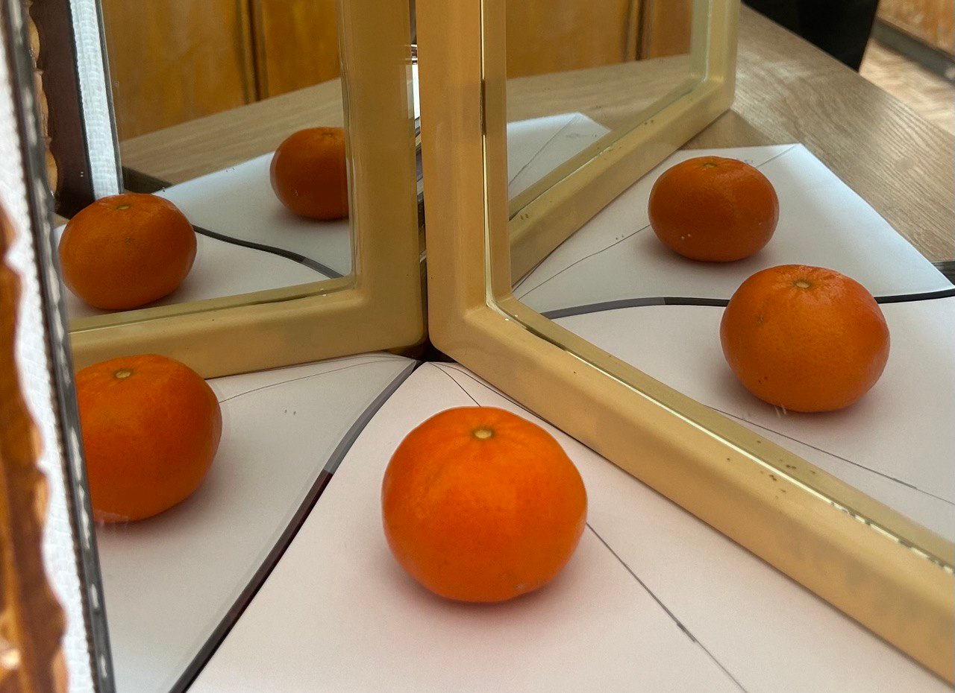
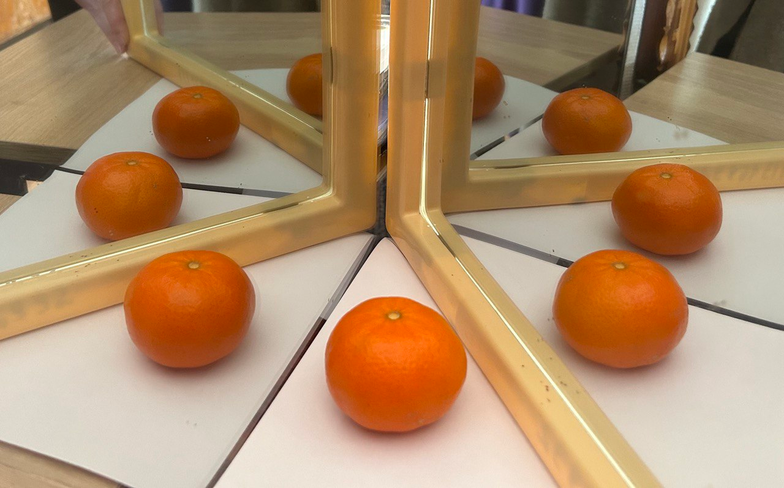
Зменшуємо кут до 60⁰ – отримуємо 5 зображень.
Кут 45⁰ дає 7 зображень.

Slide 11
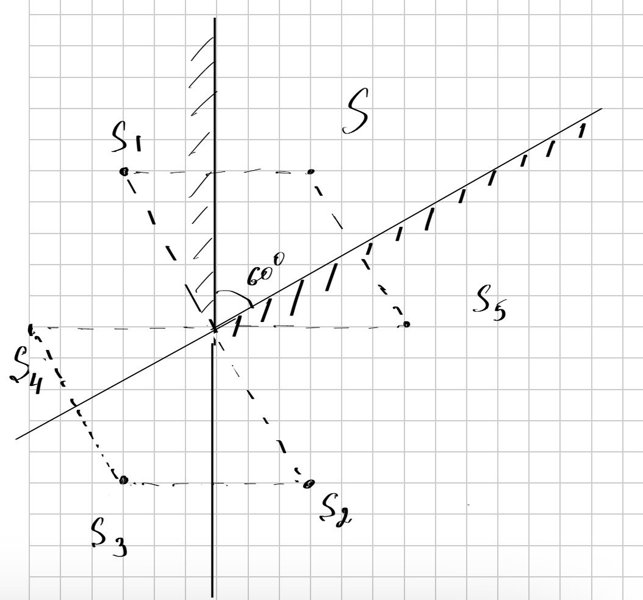
ПОЯСНЕННЯ ЯВИЩА
Це можливо завдяки відбиванню світлових променів від поверхні. Дослід та геометрична побудова свідчать, що уявне зображення предмета в дзеркалі й сам предмет розташовані по різні боки від дзеркала на одній прямій, перпендикулярній до площини
дзеркала, і на однакових
відстанях від дзеркала.
Розмір зображення предмета
в дзеркалі дорівнює розміру
самого предмета.

Slide 12
ВИСНОВКИ
При виконанні фокусів використали властивість світлових променів відбиватись від поверхні та заломлюватись на межі середовищ.
Довели, що кількість зображень, які дають два дзеркала, залежать від кута між дзеркалами. Зі зменшенням кута кількість зображень збільшується. Справджується формула n= 360/α-1.
Дослідним шляхом, додаючи у воду цукор, збільшили показник заломлення води до величини показника заломлення пластика.

Slide 13
ВИКОРИСТАНА ЛІТЕРАТУРА
Велика дитяча енциклопедія. Видавництво «Махаон». 2007
«Велика енциклопедія ерудита». Видавництво «Ранок». 2009
Гальперштейн Л. Забавная физика. М.: Детская литература, 1994. С.253
Перельман Я.И. Занимательная физика. М.: Наука. 1986. 224с.

